Slide 1


江苏2024年
真题解析
主讲老师：桑桑老师

Slide 2
题66
保护知识产权∶保护创新
A.人之初∶性本善
B.德不孤∶必有邻
C.勤有功∶戏无益
D.经一事∶长一智
Notes:
66.【答案】D
【解析】“保护知识产权”有利于“保护创新”，二者属于目的对应关系。
A项：“人之初”是指：人出生之初；“性本善”是指：禀性本身都是善良的。二者属于时间对应关系，排除；
B项：“德不孤”是指：有道德的人不会孤单；“必有邻”是指：一定会有志同道合的人来和他做伙伴。二者属于条件关系，排除；
C项：“勤有功”是指：人只要勤奋努力，就能事业有成；“戏无益”是指：嬉戏贪玩则对人无任何好处。二者属于并列关系，排除；
D项：“经一事”是指：亲身经历了某件事情；“长一智”是指：就能增长关于这方面的知识。“经一事”有利于“长一智”，二者属于目的对应关系，与题干逻辑关系一致，符合。
因此本题选D。

Slide 3
题67
年华未暮∶容貌先秋
A.十年树木∶百年树人
B.不愤不启∶不悱不发
C.言者无心∶听者有意
D.人无远虑∶必有近忧
Notes:
67.【答案】C
【解析】“年华未暮”指的是：年纪尚未衰老；“容貌先秋”指的是：容貌却已像秋叶一样凋零。虽然“年华未暮”，但是“容貌先秋”，二者属于转折对应关系。
A项：“十年树木”是指：种植树木需要十年时间；“百年树人”是指：培养人才需要百年时间。二者属于并列关系，排除；
B项：“不愤不启”是指：不到学生努力想弄明白，但仍然想不透的程度时，先不要去开导他；“不俳不发”是指：不到学生心里明白，却又不能完善表达出来的程度时，也不要去启发他。二者属于并列关系，排除；
C项：“言者无心”是指：说话的人不注意；“听者有意”是指：听话的人却很留神。虽然“言者无心”，但是“听者有意”，二者属于转折对应关系，与题干逻辑关系一致，符合；
D项：“人无远虑”是指：如果没有长远的考虑；“必有近忧”是指：就必定会有马上到来的忧患。二者属于条件关系，排除。
因此本题选C。

Slide 4
题68
吴王好剑客∶百姓多疮瘢
A.白日依山尽∶黄河入海流
B.问君何能尔∶心远地自偏
C.海上生明月∶天涯共此时.
D.烽火连三月∶家书抵万金
Notes:
68.【答案】D
【解析】“吴王好剑客”指的是：吴王喜爱精通剑术的侠客；“百姓多疮瘢”指的是：为此老百姓身上伤痕累累。因为“吴王好剑客”，所以“百姓多疮瘢”。二者属于因果对应关系。
A项：“白日依山尽”是指：太阳依傍着西山落下；“黄河入海流”是指：黄河奔腾着流入东海。二者都是对景色的描写，属于并列关系，排除；
B项：“问君何能尔”是指：问我如何能做到这样；“心远地自偏”是指：只要心中所想远离世俗，自然就会觉得所处地方僻静了。二者不存在因果对应，排除；
C项：“海上生明月”是指：明月从海上慢慢升起；“天涯共此时”是指：远在天边的亲人这时候一定和我一样在凝视着它。二者属于时间对应关系，排除；
D项：“烽火连三月”是指：连绵的战火已经延续了一个春天；“家书抵万金”是指：一封家书抵得上万两黄金。因为“烽火连三月”，所以“家书抵万金”。二者属于因果对应关系，与题干逻辑关系一致，符合。
因此本题选D。

Slide 5
题69
停∶行∶止
A.日∶月∶星
B.满∶亏∶盈
C.没∶有∶无
D.萌∶荣∶枯
Notes:
69.【答案】C
【解析】“停”和“止”属于全同关系，二者与“行”属于并列关系中的矛盾关系。
A项：“日”“月”和“星”都是天体，三者属于并列关系，排除；
B项：“满”和“盈”属于全同关系，除此之外还有“平——不满不亏”，所以二者与“亏”属于并列关系中的反对关系，排除；
C项：“没”和“无”属于全同关系，二者与“有”属于并列关系中的矛盾关系，与题干逻辑关系一致，符合；
D项：“萌”比喻开始发生的事物或征兆。“荣”是指草木茂盛。二者无明显逻辑关系，“荣”和“枯”属于反义关系，排除
因此本题选C。

Slide 6
题70
球赛∶球员∶裁判
A.教学∶教师∶家长
B.庭审∶被告∶法官
C.球场∶球员∶观众
D.手术∶患者∶护士
Notes:
70.【答案】B
【解析】“球赛”是一个活动过程，涉及“球员”和“裁判”两个主体，且“裁判”负责维持赛场秩序、执行比赛规则，二者与“球赛”属于对应关系。
A项：“教学”是一个活动过程，但“家长”不是“教学”的主体，排除；
B项：“庭审”是一个活动过程，涉及“被告”和“法官”两个主体，且“法官”是审判人员，维护社会公平正义，二者与“庭审”属于对应关系，与题干逻辑关系一致，符合；
C项：“球场”是地点不是活动，排除；
D项：“手术”是一个活动过程，涉及“患者”和“护士”两个主体，但“护士”是辅助者，排除。
因此本题选B。

Slide 7
题71
戏剧∶壁画∶生活
A.陈设∶衣饰∶性格
B.字形∶字音∶情感
C.文章∶书法∶人品
D.时针∶钟表∶时间
Notes:
71.【答案】A
【解析】“戏剧”和“壁画”都是艺术，二者属于并列关系，它们都是来源于“生活”，并且可以体现反映“生活”，二者与“生活”属于对应关系。
A项：“陈设”和“衣饰”都是艺术，二者属于并列关系，它们可以体现“性格”，二者与“性格”属于对应关系，与题干逻辑关系一致，符合；
B项：“字形”和“字音”属于并列关系，但是“字形”不能体现“情感”，排除；
C项：“文章”指各种文体的著作、作品，“书法”是一种艺术形式，两者之间没有明显逻辑关系，排除；
D项：“时针”是“钟表”的组成部分，二者属于包容关系中的组成关系，排除。
因此本题选A。

Slide 8
题72
海军装备∶军事装备∶维护
A.田径比赛∶跳高比赛∶举行
B.舞蹈表演∶艺术表演∶观赏
C.购车补贴∶购房补贴∶发放
D.数字贸易∶新兴贸易∶互惠
Notes:
72.【答案】B
【解析】“海军装备”是“军事装备”的一种，二者属于包容关系中的种属关系。“维护”是动词，“维护”与二者属于动宾关系。
A项：“跳高比赛”是“田径比赛”的一种，二者属于包容关系中的种属关系，但顺序与题干不一致，排除；
B项：“舞蹈表演”是“艺术表演”的一种，二者属于包容关系中的种属关系。“观赏”是动词，“观赏”与二者属于动宾关系，与题干逻辑关系一致，符合；
C项：“购车补贴”和“购房补贴”是不同的补贴，二者属于并列关系，排除；
D项：“数字贸易”是“新兴贸易”的一种，二者属于包容关系中的种属关系。都是为了“互惠”，二者与“互惠”属于目的对应关系，排除。
因此本题选B。

Slide 9
题73
实践成果∶阶段成果∶理论成果
A.经济创新∶文化创新∶政治创新
B.阅读辅导∶读写辅导∶写作辅导
C.环岛旅行∶红色旅行∶太空旅行
D.物质文明∶现代文明∶精神文明
Notes:
73.【答案】D
【解析】“实践成果”和“理论成果”属于并列关系中的矛盾关系，二者和“阶段成果”属于交叉关系。
A项：“经济创新”“文化创新”和“政治创新”属于不同内容的创新，三者属于并列关系，排除；
B项：“阅读辅导”和“写作辅导”，属于并列关系中的反对关系，排除；
C项：“环岛旅行”和“太空旅行”，属于并列关系中的反对关系，排除；
D项：“物质文明”和“精神文明”属于并列关系中的矛盾关系，二者和“现代文明”属于交叉关系，与题干逻辑关系一致，符合。
因此本题选D。

Slide 10
题74
敬重 之于 （ ） 相当于 （ ） 之于 拘谨
A.尊重；谨慎
B.藐视；拘束
C.尊崇；豪放
D.鄙视；洒脱
Notes:
74.【答案】D
【解析】分别将选项代入题干，确定逻辑关系。
A项：“敬重”与“尊重”属于近义关系；“谨慎”指十分留神、小心，“拘谨”是指拘束谨慎，二者无明显逻辑关系，前后逻辑关系不一致，排除。
B项：“敬重”与“藐视”属于反义关系；“拘束”和“拘谨”属于近义关系，前后逻辑关系不一致，排除。
C项：“敬重”与“尊崇”属于近义关系；“豪放”和“拘谨”属于反义关系，前后逻辑关系不一致，排除。
D项：“敬重”与“鄙视”属于反义关系；“洒脱”和“拘谨”属于反义关系，前后逻辑关系一致，符合。
因此本题选D。

Slide 11
题75
牙齿磨损 之于 （ ） 相当于 （ ） 之于 经济活力
A.年龄大小；用电总量
B.牙齿脱落；社会收益
C.骨骼磨损；发展指数
D.坚硬食物；经济疲软
Notes:
75.【答案】A
【解析】分别将选项代入题干，确定逻辑关系。
A项：“牙齿磨损”体现“年龄大小”，二者属于对应关系；“用电总量”体现“经济活力”，二者属于对应关系，前后逻辑关系一致，符合。
B项：“牙齿磨损”可能会导致“牙齿脱落”，二者属于因果对应关系；“经济活力”有利于“社会收益”的提升，二者属于目的对应关系，前后逻辑关系不一致，排除。
C项：“牙齿磨损”与“骨骼磨损”属于并列关系；“发展指数”是指衡量某一领域发展程度的一种数据标准，体现“经济活力”，二者属于对应关系，前后逻辑关系不一致，排除。
D项：吃“坚硬食物”可能会导致“牙齿磨损”，二者属于因果对应关系；“经济疲软”是指经济增长速度减缓，是“经济活力”不足的表现，二者属于对应关系，前后逻辑关系不一致，排除。
因此本题选A。

Slide 12
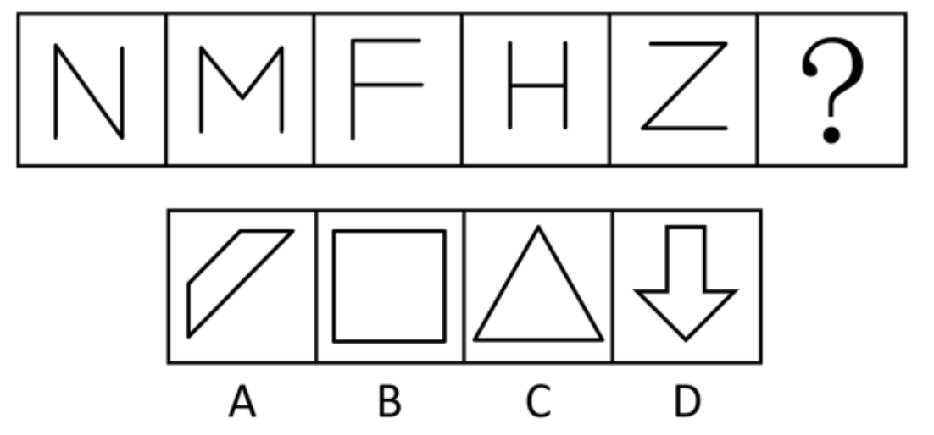
题76
请从四个选项中选出最恰当的一项填入问号处，使题干图形呈现一定的规律性。
Notes:
76 .【答案】A
【解析】元素组成不同，且属性规律没有答案，考虑数量规律。题干图形均由直线构成，考虑直线数，但整体数直线没有规律，继续观察发现，题干每幅图都仅有1组平行线，则？处图形也应仅有1组平行线，只有A项符合。
因此本题选A。

Slide 13
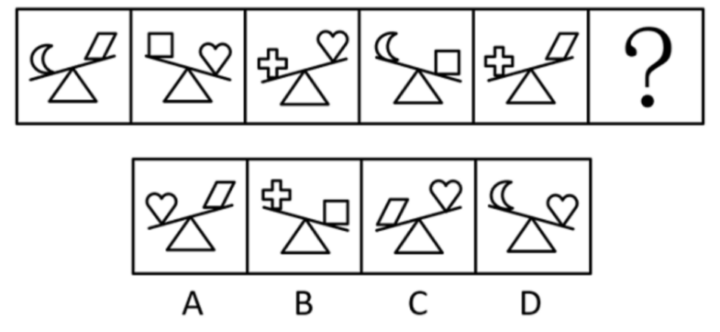
题77
从所给的四个选项中，选择最合适的一个填入问号处，使之呈现一定的规律性。
Notes:
77 .【答案】D。
【解析】元素组成不同，且无明显属性规律，考虑数量规律。观察发现，图形中出现类似天平的示意图，将两端小元素转化为质量关系，可得：>，>，>，>，>。串联后可得：>>>>。故问号处图形中两个小元素也应符合此规律，排除B.C两项。继续观察发现，题干图形中天平依次倾向于左侧、右侧、左侧、右侧、左侧、？，故问号处图形中的天平应倾向于右侧，只有D项符合。
因此本题选D。

Slide 14
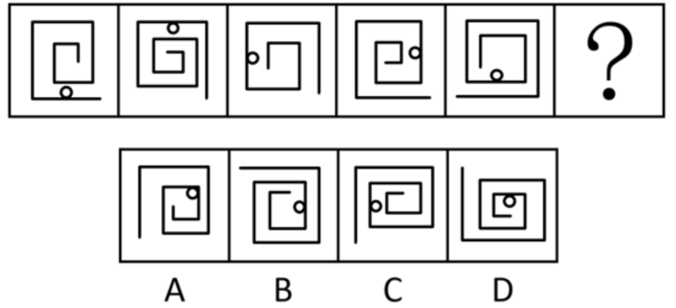
题78
请从四个选项中选出最恰当的一项填入问号处，使题干图形呈现一定的规律性。
Notes:
78.【答案】B。
【解析】元素组成基本相同，题干每幅图形都是由直线和小白圆组成，考虑功能元素的标记作用。观察发现，小白圆只标记1条线，且若把每幅图的最外面那条线当作第1条线，那么小白圆依次标记在第1条线、第2条线、第3条线、第4条线、第5条线上，故？处图形中的小白圆应只标记在第6条线上，只有B项符合。
因此本题选B。

Slide 15
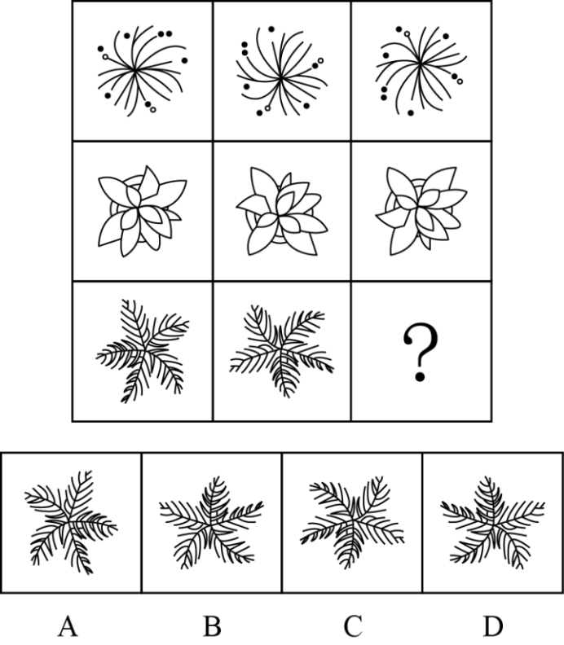
题79
从所给的四个选项中，选择最合适的一个填入问号处，使之呈现一定的规律性。
Notes:
79.【答案】B
解析:组成元素相同，考虑位置类。
第一行找规律，图一逆时针旋转90°得到图二，图二上下翻转得到图三；第二行验证规律，符合；第三行应用规律，只有B项符合。
因此本题选B。

Slide 16
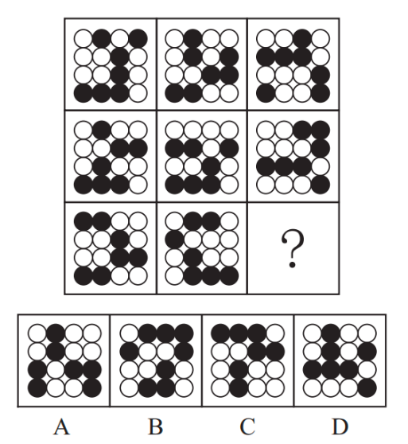
题80
从所给的四个选项中选出最恰当的一项填入问号处，使题干图形呈现一定的规律性：
Notes:
80.【答案】A
解析:组成元素不同，优先考虑数量或属性。每个图形均由黑白元素组成，考虑黑白元素的个数和种类。
九宫格，横向规律较为常见，优先考虑。
第一行黑色点部分数是3，白色点部分数也是3；第二行黑色点部分数是3，白色点部分数也是3；第三行图一图二黑色点部分数是3，白色点部分数也是3，因此问号处图形应为黑色点部分数是3，白色点部分数也是3的图形，排除C和D两项。再观察，都是7个黑球，9个白球，排除B项。
因此本题选A。

Slide 17
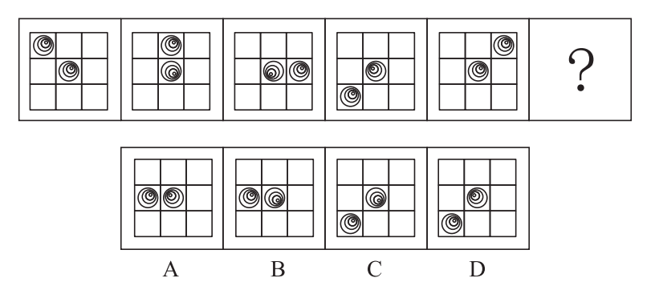
题81
从所给的四个选项中选出最恰当的一项填入问号处，使题干图形呈现一定的规律性：
Notes:
81.【答案】B
解析:组成元素相同（每个图形都是由2个黑点构成），考虑动态位置。
为两个黑点编号，如下图。观察发现黑点1依次顺时针移动1格、2格、3格、4格，所以问号处移动5格，排除C.D两项。再看，黑点2，依次顺时针旋转90°，排除A选项。
因此本题选B。

Slide 18
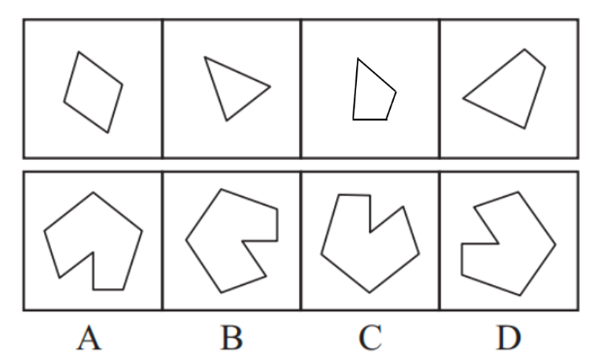
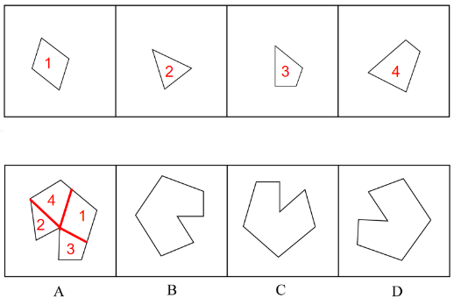
题82
下列四个图形中，只有一个是由上边的四个图形拼合（只能通过上、下、左、右平移）而成的，请把它找出来。
Notes:
82.【答案】A
解析:题目中要求各图平移后拼合。
观察图形特征，按下图所示进行拼合：平行且相等的线进行拼合。
因此本题选A。

Slide 19
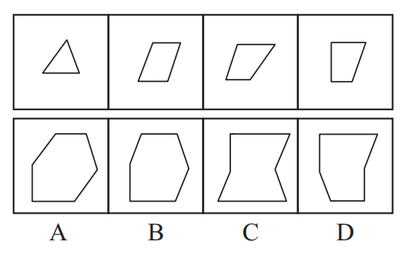
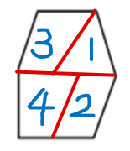
题83
下列四个图形中，只有一个是由上边的四个图形拼合（只能通过上、下、左、右平移）而成的，请把它找出来。
Notes:
83.【答案】B
解析:题目中要求各图平移后拼合。
观察图形特征，按下图所示进行拼合：平行且相等的线进行拼合，再找平行的线进行拼合。
因此本题选B。

Slide 20
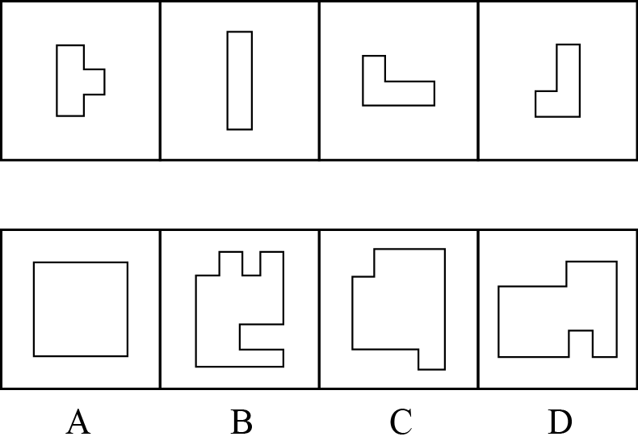
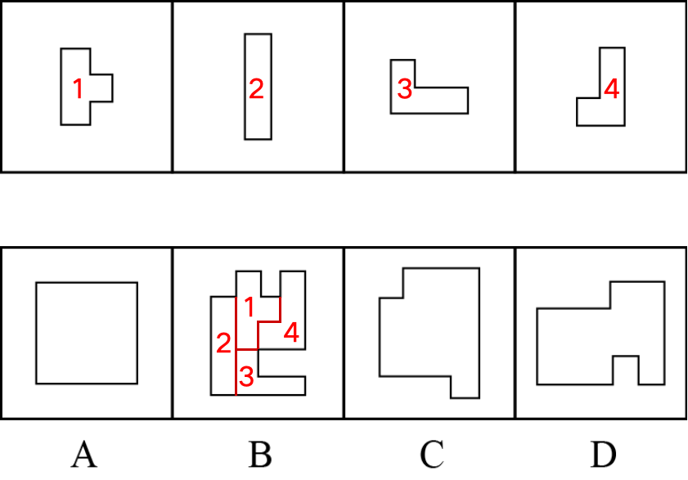
题84
下列四个图形中，只有一个是由上边的四个图形拼合（只能通过上、下、左、右平移）而成的，请把它找出来。
Notes:
84.【答案】B
解析:题目中要求各图平移后拼合。
观察图形特征，按下图所示进行拼合：先找平行且相等的线进行拼合，再找平行的线进行拼合。
因此本题选B。

Slide 21
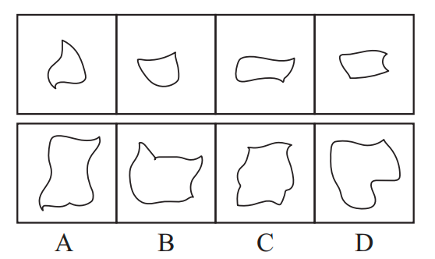
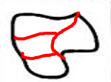
题85
下列四个图形中，只有一个是由上边的四个图形拼合（只能通过上、下、左、右平移）而成的，请把它找出来。
Notes:
85.【答案】D
解析:题目中要求各图平移后拼合。
观察图形特征，按下图所示进行拼合：
因此本题选D。

Slide 22
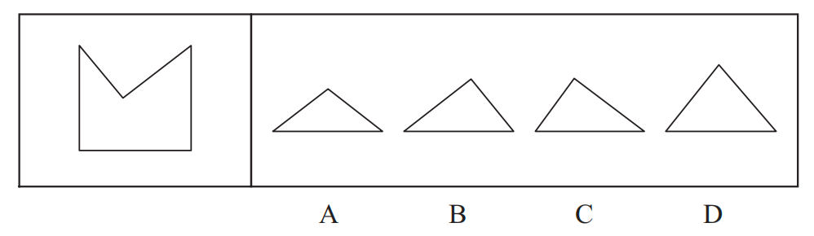
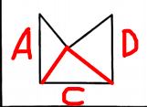
题86
左边图形恰好可以分割为右边的某三个图形（可以平移、旋转，但不可翻转），请找出不属于分割所得的图形。
Notes:
86.【答案】B
解析:题目中要求找出不属于分割所得的图形。
观察图形特征，将题干进行分割：可以分割成A.C.D三项。
因此本题选B。

Slide 23
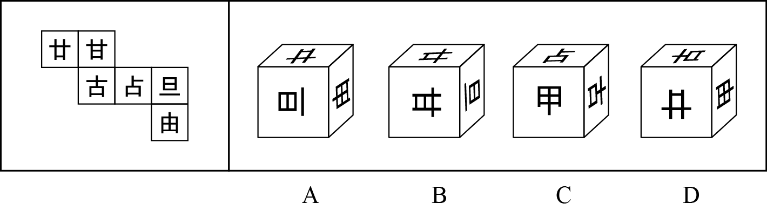
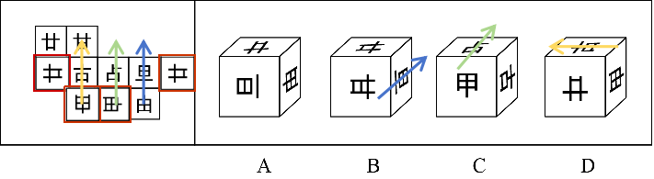
题87
左边给定的是六面体的外表面展开图，右边哪一项能由它折叠而成？
Notes:
87.【答案】A
解析:本题考查正六面体。
A项，展开图中廿面旋转90°再进行移面，发现旦面、廿面、由面的相对位置和A项一致，符合；
B项，在展开图的旦面画箭头，发现箭头的左侧是占面；在B项的旦面画箭头，发现箭头的左侧是廿面，排除；
C项，在展开图的占面画箭头，发现箭头的右侧是旦面；在C项的占面画箭头，发现箭头的右侧是古面，排除；
D项，展开图中由面进行移面，在古面画箭头，发现古面的下面是甲面；在D项的古面画箭头，发现箭头的下面甲的方向不对，排除。
因此本题选A。

Slide 24
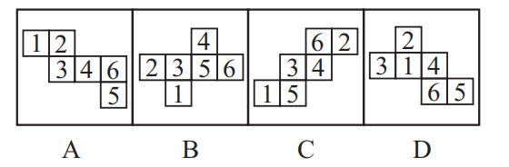
题88
下列是四个正方体的外表面展开图，其中哪个展开图还原成正方体后，存在有同一个公共顶点的三个面，且其上的数字之和为8?
Notes:
88.【答案】C
解析:本题考查正六面体，一个公共顶点的三个面上的数字之和为8，即求相邻面上数字的和是8。这三个数可能是“1、2、5”或者“1、3、4”。
A项，2面和5面是相对面，1面和4面是相对面，“1、2、5”面或者“1、3、4”面，不可能存在一个公共点，排除；
B项，2面和5面是相对面，1面和4面是相对面，“1、2、5”面或者“1、3、4”面，不可能存在一个公共点，排除；
C项，进行移面，发现1面、2面和5面相加是8，符合；
D项，1面和5面是相对面，3面和4面是相对面，“1、2、5”面或者“1、3、4”面，不可能存在一个公共点，排除。
因此本题选C。

Slide 25
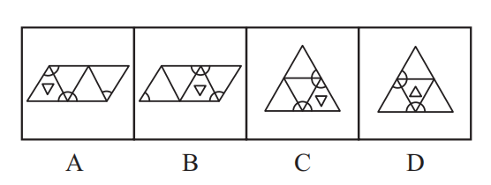
题89
将下列三棱锥的展开图还原成三棱锥后，有一个与其他三个不一样，请把它找出来。
Notes:
89.【答案】A
解析:本题考查正四面体，展开图还原成三棱锥后，有一个与其他三个不一样。
A项，把最右侧的面平移到左侧，观察发现，面中曲线没法和左侧2个面拼成半圆；
B项，把最左侧的面平移到右侧，观察发现，面中曲线可以和右侧的2个面拼成半圆，展开图的面中共可以拼成2个半圆；
C项，观察发现，展开图的面中，共可以拼成2个半圆；
D项，观察发现，展开图的面中，共可以拼成2个半圆。
只有A与其他三个不一样，因此，选择A选项。
解题方法二：整体观察，四面体展开图的4个面分别为“两条弧线+小三角形”、“两条弧线”、“一条弧线”、“一条弧线”；
若只观察四个选项中只包含“一条弧线”的2个面：
A项：这两个面的公共边处有一条弧线；
BCD项：两个“单弧线”面的公共边处没有任何弧线；
只有A与其他三个不一样，因此，选择A选项。
因此本题选A。

Slide 26
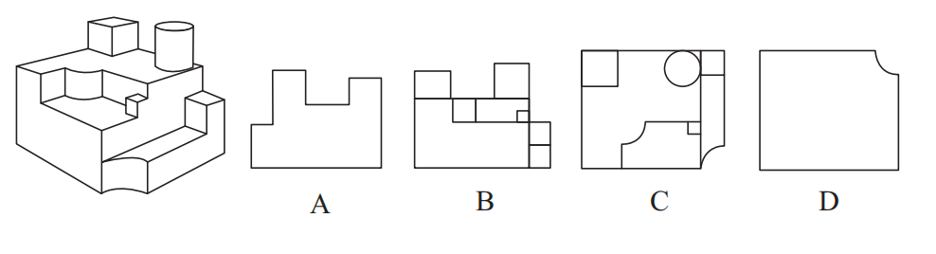
题90
下列立体图形，其视图不可能是所给四个选项中的哪一项？
Notes:
90.【答案】A
【解析】本题考查三视图。
A项：两表面平齐的时候没有线条，最上方立方体符合两表面平齐。当两表面交错时，有线条出现，最上方圆柱体和下方立体图形之间有明显的交错情况，所以下图为该立体图形错误的后视图，少了条横线，符合；
B项，为立体图的主视图，排除；
C项，为立体图的俯视图，排除；
D项，为立体图的仰视图，排除。
因此本题选A。

Slide 27
题91
一只大雁除非两只翅膀健壮并以共同的力量来推动身体，否则它不能飞向天空。根据以上描述，可以推出以下哪些结论？
①一只大雁如果两只翅膀健壮并以共同的力量来推动身体，那么它能够飞向天空
②一只大雁如果能够飞向天空，那么它两只翅膀健壮并以共同的力量来推动身体
③一只大雁若两只翅膀不健壮或不能以共同的力量来推动身体，那么它不能飞向天空
④一只大雁如果不能飞向天空，那么它两只翅膀不健壮或不能以共同力量来推动身体
A.①② B.②③
C.③④ D.②④
Notes:
91.【答案】B
【解析】根据题干关联词“除非……否则不……”等，确定为翻译推理。
飞向天空→两只翅膀健壮并以共同的力量来推动身体
①一只大雁如果两只翅膀健壮并以共同的力量来推动身体，属于对题干的肯后，根据推理规则“肯后不确定”，推不出确定信息，排除；
②一只大雁如果能够飞向天空，属于对题干的肯前，根据推理规则“肯前必肯后”，可以推出那么它两只翅膀健壮并以共同的力量来推动身体，符合；
③一只大雁若两只翅膀不健壮或不能以共同的力量来推动身体，属于对题干的否后，根据推理规则“否后必否前”，可以推出，符合；
④一只大雁如果不能飞向天空，属于对题干的否前，根据推理规则“否前不确定”，推不出确定信息，排除。
因此本题选B。

Slide 28
题92
某学校模拟派出骨干教师指导山区教师人才培训项目。甲、乙、丙、丁四位教师积极报名参加，学校决定从他们四人中挑选出若干人员，考虑到各方面情况，派出人员要符合以下要求： ①只有乙参加，甲才参加； ②如果丙参加，那么丁不参加； ③如果乙参加，那么丙也参加。 根据以上信息，以下哪项不可能为真？
A.甲和丙参加
B.丁参加，乙不参加
C.甲和丁参加
D.甲参加，丁不参加
Notes:
92.【答案】C
【解析】根据题干关联词“如果……那么……”等，确定为翻译推理。
①甲→乙；
②丙→非丁；
③乙→丙。
①③②可以递推，得到④甲→乙→丙→非丁。
A项：甲参加属于对④的肯前，根据推理规则“肯前必肯后”，可得丙参加，可能为真，排除；
B项：丁参加属于对④的否后，根据推理规则“否后必否前”，可得乙不参加，可能为真，排除；
C项：甲参加属于对④的肯前，根据推理规则“肯前必肯后”，可得非丁，不是丁，不能为真；
D项：甲参加属于对④的肯前，根据推理规则“肯前必肯后”，可得非丁，可能为真，排除。
因此本题选C。

Slide 29
题93
马王堆汉墓由长沙国丞相及其妻儿三座墓组成，在墓群中出土的帛书《道德经》与传世本《道德经》存在文字出入，如帛书中的“道可道非恒道，名可名非恒名”，在传世本中为“道可道非常道，名可名非常名”，考虑到古代存在帝王讳名制，有学者据此断定帛书《道德经》至少问世于汉文帝刘恒在位（公元前179-公元前157年）之前。
以下哪项为真，可以支持该学者？
A.长沙国丞相死于公元前186年
B.长沙国丞相的妻儿死于公元前168年之后
C.“道可道非恒道，名可名非恒名”与“道可道非常道，名可名非常名”同义
D.帝王讳名制在秦朝从宗族内部扩展到社会整体，汉朝继承了秦朝的许多制度
Notes:
93.【答案】D。
【解析】论点：帛书《道德经》至少问世于汉文帝刘恒在位（公元前179-公元前157年）之前。
论据：在墓群中出土的帛书《道德经》与传世本《道德经》存在文字出入，如帛书中的“道可道非恒道，名可名非恒名”，在传世本中为“道可道非常道，名可名非常名”，考虑到古代存在帝王讳名制。
本题论点指出帛书《道德经》至少问世于刘恒在位之前，论据是帛书《道德经》并没有避讳刘恒的名字，且古代存在帝王讳名制，论点论据话题紧密，可以理解为话题一致，加强优先考虑补充论据。
A项：指出长沙国丞相死于公元前186年，即在刘恒在位之前去世，但根据去世时间无法判断墓中物品的问世时间，不能加强，排除；
B项：指出长沙国丞相的妻儿死于公元前168年之后，无法确定死亡时间，且根据去世时间无法判断墓中物品的问世时间，不能加强，排除；
C项：指出帛书《道德经》与传世本《道德经》的两句话含义相同，无法确定“恒”改为“常”的原因，也无法确定帛书《道德经》的问世时间，话题不一致，不能加强，排除；
D项：指出帝王讳名制是秦朝的制度，而汉朝继承了秦朝的许多制度，即汉朝很可能存在帝王讳名制，而帛书《道德经》中没有避讳刘恒的名字，那就很可能出现在汉文帝刘恒在位之前，有利于论点的成立，补充论据，当选。
因此本题选D。

Slide 30
题94
近年来，V国巴沙鱼因在进口时已完成分割、切块、去刺等工序，加工成本比国产黑鱼低，一直是制作酸菜鱼的重要原料。但今年酸菜鱼市场对V国巴沙鱼的需求减弱，其份额逐渐被国产黑鱼占据。
以下哪项为真，最能解释上述现象？
A.随着国产黑鱼产、供、销体系完善，其价格降低
B.V国巴沙鱼进入中国需要经有关部门食品安全检测，需较长时间
C.过去几年爆火的以V国巴沙鱼为原料的酸菜鱼预制菜今年销售份额降低
D.以国产黑鱼为原料的酸菜鱼味道更鲜美，受到对价格不敏感的消费者喜爱
Notes:
94.【答案】A。
【解析】V国巴沙鱼加工成本比国产黑鱼低，一直是制作酸菜鱼的重要原料，但今年酸菜鱼市场对V国巴沙鱼的需求减弱，其份额逐渐被国产黑鱼占据。
A项：该项指出国产黑鱼价格降低了，之前对V国巴沙鱼需求强是因为加工成本低，而现在随着国产黑鱼价格的降低，V国巴沙鱼逐渐失去价格优势，因此酸菜鱼市场就会减少对V国巴沙鱼的需求，其份额逐渐被价格降低的国产黑鱼占据，可以解释题干矛盾，当选；
B项：该项指出V国巴沙鱼进入中国需要较长的检测时间，但该问题一直存在，无法解释为何“今年”酸菜鱼市场对V国巴沙鱼的需求减弱，其份额逐渐被国产黑鱼占据，无法解释题干矛盾，排除；
C项：该项指出今年以V国巴沙鱼为原料的酸菜鱼预制菜销售份额降低，可以导致对V国巴沙鱼的一部分需求减弱，但不能解释为什么其份额逐渐被国产黑鱼占据，无法解释题干矛盾，排除；
D项：该项指出以国产黑鱼为原料的酸菜鱼味道更鲜美，受到对价格不敏感的消费者喜爱，但该情况一直存在，不只出现在“今年”，且无法判断“对价格不敏感的消费者”数量多少，是否可以代表全部消费者，无法解释题干矛盾，排除。
因此本题选A。

Slide 31
题95
人体总能量代谢主要由静息代谢水平和活动能量代谢水平决定。静息代谢指人体在静止状态下消耗的能量，活动能量代谢指人们在日常活动或运动状态下所消耗的能量。近年来，M市成年人的总能量代谢水平呈现下降趋势。有人据此认为，M市成年人的静息代谢水平近年来也呈下降趋势。
以下哪项如果为真，最能支持上述人士的观点？
A.近年来，M市成年人逐渐重视饮食结构均衡，减少各种高能量食物摄入
B.近年来，M市成年人开始重视身体锻炼，平均每天的锻炼时长有所增加
C.近年来，M市成年人劳动强度普遍降低，许多人不再从事高强度体力劳动
D.近年来，M市成年人总能量代谢水平下降幅度比活动能量代谢水平下降幅度小
Notes:
95.【答案】B。
【解析】论点：M市成年人的静息代谢水平近年来也呈下降趋势。
论据：人体总能量代谢主要由静息代谢水平和活动能量代谢水平决定。近年来，M市成年人的总能量代谢水平呈现下降趋势。
本题论点说的是“静息代谢水平呈下降趋势”，即部分下降，而论据说的是“总能量代谢水平呈下降趋势”，即整体下降，加强优先考虑补充论据，即说明
另一部分（活动能量代谢水平）的情况。
A项：该项指出M市的成年人减少高能量食物摄入，而论点说的是静息代谢水平呈下降趋势，话题不一致，无法加强，排除。
B项：该项指出M市的成年人平均每天的锻炼时长有所增加，说明活动能量代谢水平在上升，结合论据中总能量代谢水平下降，可以推出静息代谢水平下降，补充论据，可以加强，当选。
C项：该项指出M市的成年人劳动强度降低，说明活动能量代谢水平在下降，结合论据中总能量代谢水平下降，无法推出静息代谢水平一定下降了（静息代谢水平也可能上升了，但上升幅度小于活动能量代谢水平的下降幅度），为不明确项，无法加强，排除。
D项：该项指出M市成年人总能量代谢水平下降幅度比活动能量代谢水平下降幅度小，当整体下降的幅度小于一个因素下降的幅度时，另一个因素的变化情况无法确定，为不明确项，无法加强，排除。
因此本题选B。

Slide 32
题96
根据以下材料，回答97-98题
大学通常是一个城市重要的文化中心，很多人期待大学校园能够向公众开放，让公众感受城市的文化氛围。然而，有些高校管理者认为，大学是高校师生学习研究的主要场所。如果向公众开放，很多人会涌入校园，破坏学校的教学科研秩序。
以下哪项如果为真，最能削弱上述高校管理者的观点？
A.只要加强校园精细化管理，即使打开校门也能有效避免因开放带来的问题
B.有不少大学是没有围墙的，这些学校的教学科研秩序并未受到明显的影响
C.大学只有开放，与外界共享文化资源才能发挥文化引领、服务社会的功能
D.许多人进入校园不仅想感受文化氛围，更想进入图书馆阅读或到教室听课
Notes:
96.【答案】A
【解析】论点：大学是高校师生学习研究的主要场所。如果向公众开放，很多人会涌入校园，破坏学校的教学科研秩序。
论据：无。
本题只有论点没有论据，削弱优先考虑削弱论点。
A项：指出加强精细化管理就能有效避免开放校园带来的问题，说明开放不会破坏教学科研秩序，削弱论点，保留；
B项：指出不少大学没有围墙，教学科研秩序也没有受到明显的影响，没有围墙说明这些学校是向公众开放的，举反例说明开放不会破坏教学科研秩序，削弱论点，保留；
C项：指出开放大学校园的好处，并未提及开放校园是否会破坏教学科研秩序，话题不一致，无法削弱，排除；
D项：指出许多人想进入校园的原因，并未提及开放校园是否会破坏教学科研秩序，话题不一致，无法削弱，排除。
对比A.B两项，A项是整体性削弱，B项是部分削弱，A项的削弱力度大于B项，A项当选。
因此本题选A。

Slide 33
题97
根据以下材料，回答97-98题
某企业的生产部、研发部和财务部分别需要招聘一名员工，有3名博士生、3名硕士生和3名本科生前来应聘。该公司人事部小王对招聘结果做了如下预测:
（1）如果生产部录用本科生，那么研发部录用硕士生；
（2）如果研发部录用博士生，那么生产部录用博士生；
（3）如果财务部录用本科生或者硕士生，那么研发部录用本科生。
97.如果3个部门录用的人员学历各不相同，那么以下哪种情况符合小王的预测？
A.生产部录用硕士生，财务部录用本科生
B.研发部录用博士生，财务部录用硕士生
C.生产部录用博士生，研发部录用本科生
D.财务部录用本科生，研发部录用硕士生
Notes:
97.【答案】C
解析:题干有明显的信息匹配特征，确定为分析推理。
①生产部录用本科生→研发部录用硕士生；
②研发部录用博士生→生产部录用博士生；
③财务部录用本科生或者硕士生→研发部需录用本科生；
④3个部门录用的人员学历各不相同。
A项：“财务部录用本科生”是③的肯前，根据推理规则“肯前必肯后”，可得“研发部录用本科生”，违背了条件④，排除；
B项：“研发部录用博士生”是③的否后，根据推理规则“否后必否前”，可得“财务部不录用本科生且不录用硕士生”，即财务部录用博士生，违背了条件④，排除；
C项：“生产部录用博士生，研发部录用本科生”，即财务部录用硕士生，完全符合①②③④，可以推出；
D项：“财务部录用本科生”，是③的肯前，根据推理规则“肯前必肯后”，可得“研发部录用本科生”，违背了条件④，排除。
因此本题选C。

Slide 34
题98
根据以下材料，回答97-98题
某企业的生产部、研发部和财务部分别需要招聘一名员工，有3名博士生、3名硕士生和3名本科生前来应聘。该公司人事部小王对招聘结果做了如下预测:
（1）如果生产部录用本科生，那么研发部录用硕士生；
（2）如果研发部录用博士生，那么生产部录用博士生；
（3）如果财务部录用本科生或者硕士生，那么研发部录用本科生。
98.如果研发部不录用硕士生，那么以下哪种情况不符合小王的预测：
A.生产部录用博士生
B.财务部录用博士生
C.生产部录用本科生
D.财务部录用硕士生
Notes:
98.【答案】C
解析:题干有明显的信息匹配特征，确定为分析推理。
①生产部录用本科生→研发部录用硕士生
②研发部录用博士生→生产部录用博士生
③财务部录用本科生或者硕士生→研发部录用本科生
④研发部不录用硕士生
条件④是对条件①的否后，根据否后必否前，可知生产部不录用本科生，只有C项情况不符合。
因此本题选C。

Slide 35
题99
甲：小贾八岁就能用法语和法国人流利对话，语言天赋极高。
乙：小贾跟着父母在法国住了三年，能流利对话没有什么奇怪的。
以下哪项与题干对话方式最为相似？
A.甲：这散热器的价格比市面上常见的散热器高出一倍，太不划算了
乙：这款产品用的是航天级别的材料，在同材质散热器中性价比很高
B.甲：小张以前容易冲动，进入职场一年后稳重多了
乙：小张承担了单位大量重要工作，变得稳重一点也是应当的
C.甲：小许的数学一直很好，进入高中后，物理、化学等科目的学习很轻松
乙：数学强调科学思维，掌握科学思维的人学习物理、化学当然没有难度
D.甲：小赵在过去一年中连续犯下三起盗窃案，真是无药可救
乙：人非圣贤，孰能无过，相信在经过改造之后他会洗心革面
Notes:
99.【答案】B
解析:根据提问方式“对话方式最为相似”，确定为平行结构。
题干的对话方式为，甲说小贾语言天赋高，乙直接对甲进行反驳，认为小贾流利对话不是天赋问题，是因为在国外待了很多年。
A项：甲讨论的是价格，乙讨论是性价比，二者话题不一致，与题干推理形式不同，排除；
B项：甲说小张进入职场一年后稳重多了，乙直接对甲进行反驳，认为小张稳重不是时间问题，是因为承担了单位大量重要工作，与题干推理形式相同，符合；
C项：乙没有反驳甲，是肯定甲的观点，与题干推理形式不同，排除；
D项：甲讨论的是过去的情况，乙讨论是未来的可能性，与题干推理形式不同，排除。
因此本题选B。

Slide 36
题100
钉鞋掌、修拉链、配钥匙……老百姓家门口的社区商业，是以社区居民为服务对象，服务半径为步行15分钟左右范围内的商业形态。近年来，许多城市大力推进社区商业建设，以更好地满足居民的消费需求。但是，也有专家担忧，家门口商业服务的完善，在给居民生活带来便利的同时可能也会使快递业逐步缩减。
以下哪项如果为真，最能缓解上述专家的担忧？
A.为了方便居民，很多城市推进社区商业建设时，都将快递驿站作为社区商业的重要组成部分
B.社区商业主要提供汽车保养、幼儿托管等服务类业态，社区购物在居民整体购物消费中占比很少
C.社会经济发展必然包含新旧行业的更迭，社区商业作为新的消费增长点，吸纳了大量传统行业的劳动者就业
D.许多大型商超组建了自己的配送车队，可为周边5公里范围内居民提供商品一小时送达服务
Notes:
100.【答案】A
解析:根据提问方式中的“最能缓解上述专家的担忧”，确定为削弱论证。
论点：家门口商业服务的完善，在给居民生活带来便利的同时可能也会使快递业逐步缩减。
论据：许多城市大力推进社区商业建设，以更好地满足居民的消费需求。
A项：削弱论据。将快递驿站作为社区商业的重要组成部分，说明不会使快递业逐步缩减，具有削弱作用。
B项：削弱论据。社区购物在居民整体购物消费中占比很少，说明可能不会使快递业逐步缩减，具有削弱作用。
C项：无关选项。选项讨论的是就业问题，未提及快递业，论题不一致，排除。
D项：无关选项。选项讨论的是大型商超的配送服务，未提及快递业，论题不一致，排除。
第四步，强弱比较。
B是可能性的削弱，A项力度强于B项。
因此本题选A。

Slide 37
题101
某学校举办田径运动会，所有参加800米跑的运动员都参加了100米跑，所有参加100米跑的运动员都参加了跳高，有些参加跳远的运动员参加了投掷链球，所有参加跳远的运动员都没有参加跳高。
根据以上陈述，不能推出以下哪项？
A.所有参加800米跑的运动员都参加了跳高
B.所有参加投掷链球的运动员都没有参加跳高
C.所有参加跳远的运动员都没有参加100米跑
D.有些参加800米跑的运动员参加了跳远
Notes:
101.【答案】D
解析:根据题干关联词“所有……都”等，确定为集合推理。
①参加800米跑→参加了100米跑；
②参加100米跑→参加了跳高；
③有些参加跳远→参加了投掷链球；
④参加跳远→没有参加跳高。
A项：所有参加800米跑的运动员，属于对①的肯前，根据“肯前必肯后”可得参加了100米跑；参加了100米跑，属于对②的肯前，根据“肯前必肯后”可得参加了跳高，可以推出；
B项：③进行换位可得，有些参加投掷链球→参加跳远，参加跳远是对④的肯前，根据“肯前必肯后”可得没有参加跳高，所以可能推出所有参加投掷链球的运动员都没有参加跳高，排除；
C项：所有参加跳远的运动员，属于对④的肯前，根据“肯前必肯后”可得没有参加跳高；没有参加跳高，属于对②的否后，根据“否后必否前”可得没有参加100米跑，可以推出；
D项：参加800米跑，属于对①的肯前，根据“肯前必肯后”可得参加了100米跑；参加了100米跑，属于对②的肯前，根据“肯前必肯后”可得参加了跳高；参加了跳高属于对④的否后，根据“否后必否前”可得没参加跳远，即所有参加800米跑的运动员都没参加跳远，推不出。
因此本题选D。

Slide 38
题102
评价一份试卷的试题质量通常有难度和区分度等指标。一道单选题的难度通常用正确选择试题答案的人数与参加测验的总人数的比值来表示。区分度指的是试题对考生实际水平的区分程度和区分的有效性。一道单选题的区分度指数D的计算公式为D=P₁-P₂，其中，P₁为高分组《试卷总得分排在前27%的考生》该题的难度，P₂为低分组《试卷总得分排在后27%的考生》该题的难度。
根据以上描述，可以推出以下哪项？
A.一道难度为1的单选题区分度指数为0.1
B.任一单选题的区分度指数不可能为负值
C.一道难度为0.27的单选题的最大区分度指数为0.6
D.一道单选题的难度也可表示为该题的平均得分与该题分值的比值
Notes:
102.【答案】D
解析:依据题干特征和提问方式，确定为归纳推理。
A项：根据题干可知，难度为1指的是正确选择试题答案的人数与参加测验的总人数相同；而一道单选题的区分度指数D的计算公式为D=P₁-P₂，即难度为1的单选题区分度指数为0，排除；
B项：根据题干可知，一道单选题的区分度指数D的计算公式为D=P₁-P₂，当P₁小于P₂时，区分度指数D为负值，排除；
C项：根据题干可知，难度通常用正确选择试题答案的人数与参加测验的总人数的比值来表示，假设参加测验人数为100人，则27人答对此题，此题的难度为0.27。假设高分组（前27人）中答对此题的人数为27，则高分组该题的难度为27/27=1；低分组（后27人）中答对此题的人数为0，低分组难度为0/27=0，则区分指数D=1-0=1，可知最大区分度指数为1，排除；
D项：根据题干可知，难度=答对的人数÷参加测试的总人数；而一题的平均得分=（答对的人数×该题分值）÷参加测试的总人数；该题的平均得分与该题分值的比值=[（答对的人数×该题分值）÷参加测试的总人数]÷该题分值，即答对的人数÷参加测试的总人数，可以推出。
因此本题选D。

Slide 39
题103
一项研究发现，成年小白鼠去除一个关键生物钟基因后，昼夜节律完全消失，虽然生活质量有所下降，但对其寿命没有显著影响，心血管健康状况甚至有所改善。据此，研究人员推断昼夜节律缺失对健康的危害可能没有我们想象的那么大。
回答以下哪个问题最有助于评价上述研究人员所作出的推断？
A.成年小白鼠去除生物钟基因后出现的心血管情况改善是否会延长小白鼠的寿命
B.成年小白鼠去除生物钟基因之后的休息时间是否与未去除之前的休息时间相同
C.成年小白鼠去除生物钟基因后的寿命和心血管健康状况能否代表整体健康状况
D.成年小白鼠去除生物钟基因之后的生活质量是否会影响小白鼠的整体健康状况
Notes:
103.【答案】C
解析:根据提问方式中的“最有助于评价上述研究人员所作出的推断”，确定为加强论证。
论点：研究人员推断昼夜节律缺失对健康的危害可能没有我们想象的那么大。
论据：成年小白鼠去除一个关键生物钟基因后，昼夜节律完全消失，虽然生活质量有所下降，但对其寿命没有显著影响，心血管健康状况甚至有所改善。
A项：不明确项。选项讨论的是心血管情况改善是否会延长小白鼠的寿命，即使不延长也不代表对健康的危害大，不具有加强作用。
B项：无关选项。选项讨论的是休息时间是否与未去除之前的休息时间相同，未提及对健康的危害，论题不一致，排除
C项：建立联系。寿命和心血管健康状况如果可以代表整体健康状况，就是把论据和论点建立了联系，具有加强作用。
D项：不明确项。选项讨论的是生活质量是否会影响小白鼠的整体健康状况，即使影响健康也不代表对健康的危害大，不具有加强作用。
因此本题选C。

Slide 40
题104
根据以下材料回答104-105题
市住建局3名工作人员小唐、小冯、小何打算参加青年党员下基层调研活动。选的有小微堵点改造、跨区断头路建设、小型城市客厅打造、历史街区微改造4个调研项目。指导调研的有陈教授、杨教授、汪教授，且他们只能指导上述三位工作人员。已知：
①每位工作人员参加的项目都必须有教授指导，每位教授至少指导一位工作人员；
②每位工作人员只能参加一个项目，提倡多人合作；
③每位教授只能指导一个项目，一个项目也可由多位教授共同指导；
④小唐参加小微堵点改造或跨区断头路建设项目，杨教授指导历史街区微改造项目。
104.参加或指导小微堵点改造项目的不可能同时有以下哪两个人？
A.陈教授和汪教授
B.汪教授和小何
C.小何和小冯
D.小冯和陈教授
Notes:
104.【答案】C
解析:题干有明显的信息匹配特征，确定为分析推理。
①每位工作人员参加的项目都必须有教授指导，每位教授至少指导一位工作人员；
②每位工作人员只能参加一个项目，提倡多人合作；
③每位教授只能指导一个项目，一个项目也可由多位教授共同指导；
④小唐参加小微堵点改造或跨区断头路建设项目，杨教授指导历史街区微改造项目。
A项：当陈教授和汪教授同时指导小微堵点改造项目，杨教授指导历史街区微改造项目时，小唐参加小微堵点改造，小冯、小何参加历史街区微改造项目，完全符合题干，此情况可能存在，排除；
B项：当汪教授和小何同时参加小微堵点改造项目，杨教授指导历史街区微改造项目时，小唐参加小微堵点改造，小冯参加历史街区微改造项目，陈教授指导小微堵点改造项目或者历史街区微改造项目，完全符合题干，此情况可能存在，排除；
C项：当小何和小冯同时参加小微堵点改造项目，杨教授指导历史街区微改造项目时，因为④小唐参加小微堵点改造或跨区断头路建设项目，所以小唐不能参加历史街区微改造项目，则无工作人员参与历史街区微改造项目，违背“每位教授至少指导一位工作人员”，此情况不可能存在；
D项：当小冯和陈教授同时参加小微堵点改造项目，杨教授指导历史街区微改造项目时，小唐参加小微堵点改造，小何参加历史街区微改造项目，汪教授指导小微堵点改造项目或者历史街区微改造项目，此情况可能存在，排除。
因此本题选C。

Slide 41
题105
根据以下材料回答104-105题
市住建局3名工作人员小唐、小冯、小何打算参加青年党员下基层调研活动。选的有小微堵点改造、跨区断头路建设、小型城市客厅打造、历史街区微改造4个调研项目。指导调研的有陈教授、杨教授、汪教授，且他们只能指导上述三位工作人员。已知：
①每位工作人员参加的项目都必须有教授指导，每位教授至少指导一位工作人员；
②每位工作人员只能参加一个项目，提倡多人合作；
③每位教授只能指导一个项目，一个项目也可由多位教授共同指导；
④小唐参加小微堵点改造或跨区断头路建设项目，杨教授指导历史街区微改造项目。
105.如果小冯参加小型城市客厅打造项目，则以下哪项一定为真？
A.小何参加历史街区微改造项目
B.陈教授指导小型城市客厅打造项目
C.汪教授指导小微堵点改造项目
D.小唐参加跨区断头路建设项目
Notes:
105.【答案】A
解析:题干有明显的信息匹配特征，确定为分析推理。
①每位工作人员参加的项目都必须有教授指导，每位教授至少指导一位工作人员；
②每位工作人员只能参加一个项目，提倡多人合作；
③每位教授只能指导一个项目，一个项目也可由多位教授共同指导；
④小唐参加小微堵点改造或跨区断头路建设项目，杨教授指导历史街区微改造项目；
⑤小冯参加小型城市客厅打造项目。
根据⑤小冯参加小型城市客厅打造项目，④小唐参加小微堵点改造或跨区断头路建设项目，杨教授指导历史街区微改造项目时，为了满足①每位教授至少指导一位工作人员，那么小何必须参加历史街区微改造项目。
因此本题选A。

Slide 42
题106
迭代学习：指学习者通过不间断的目标训练，更好地理解学习内容，不断提升技能、完善自身能力的学习方式。
下列不属于迭代学习的是：
A.小江在专业技能大赛的实操环节丢了很多分。他不断强化训练，再次参赛就获得了二等奖。又经过一年训练，综合技能有了显著提高，自己也十分自信
B.学习者要熟练掌握数学运算需经历数年大致相同的过程：先是加减法，之后是乘除法。接下来是混合运算，逐渐进入更高阶的运算
C.丁教授经常深入社区举办科普讲座，最初因为专业性过强，听众很少；后来引入市民关注的鲜活案例，听众越来越多；最近又融入了不少优秀传统文化元素，感染力越来越强
D.多家公司推出了各自的自然语言处理模型，有的只能与人进行简单对话，有的能在收到指令后几秒钟内交出一份质量不错的作业，有些已经能够针对各种问题给出比较专业的建议
Notes:
106.【答案】D
解析:不间断的目标训练，更好地理解学习内容，不断提升技能、完善自身能力的学习方式。
A项：“不断强化训练，综合技能有了显著提高”，符合“不间断的目标训练，更好地理解学习内容，不断提升技能、完善自身能力的学习方式”，符合定义；
B项：“先是加减法，之后是乘除法。接下来是混合运算，逐渐进入更高阶的运算”，符合“不间断的目标训练，更好地理解学习内容，不断提升技能、完善自身能力的学习方式”，符合定义；
C项：“后来引入市民关注的鲜活案例，听众越来越多；最近又融入了不少优秀传统文化元素，感染力越来越强”，符合“不间断的目标训练，更好地理解学习内容，不断提升技能、完善自身能力的学习方式”，符合定义；
D项：有的只能与人进行简单对话，有的能在收到指令后几秒钟内交出一份质量不错的作业，有些已经能够针对各种问题给出比较专业的建议，不符合“不间断的目标训练，更好地理解学习内容，不断提升技能、完善自身能力”，不符合定义。
因此本题选D。

Slide 43
题107
顿感力：指在工作生活中能够尽快摆脱消极情绪或困扰，从容应对外部压力，或者冷静面对个人成绩，坚持既定目标的心理防御机制。
下列不属于顿感力的是：
A.谷先生每次回顾自己的创业经历，都把成功归因于百折不挠的韧劲；无论碰到多少磨难，始终没有被困难打倒，一直沿着目标不断地向前
B.邱奶奶已经90岁，眼不花，耳不聋，腿脚麻利。她的体会是人生在世，不如意事十之八九，迅速忘掉不愉快的事，保持乐观情绪就能长寿
C.杜先生从去年开始坚持在健身中心锻炼，提高身体素质，缓解工作压力。现在再也不像以前那样容易感冒，即使工作到深夜也不觉得累
D.钟先生性格稳重，听到表扬从不得意忘形，遇到批评也不垂头丧气，心无旁骛地钻研业务，近几年取得了很多令人羡慕的专业成就
Notes:
107.【答案】C
解析:①尽快摆脱消极情绪或困扰，从容应对外部压力；
②冷静面对个人成绩，坚持既定目标的心理防御机制。
A项：“把成功归因于百折不挠的韧劲；无论碰到多少磨难，始终没有被困难打倒，一直沿着目标不断地向前”，符合“冷静面对个人成绩，坚持既定目标的心理防御机制”“尽快摆脱消极情绪或困扰，从容应对外部压力”，符合定义；
B项：“迅速忘掉不愉快的事，保持乐观情绪就能长寿”，符合“尽快摆脱消极情绪或困扰，从容应对外部压力”，符合定义；
C项：“健身中心锻炼，提高身体素质，缓解工作压力”，不符合“尽快摆脱消极情绪或困扰，从容应对外部压力”“冷静面对个人成绩，坚持既定目标的心理防御机制”，不符合定义；
D项：“听到表扬从不得意忘形，遇到批评也不垂头丧气”，符合“冷静面对个人成绩，坚持既定目标的心理防御机制”“尽快摆脱消极情绪或困扰，从容应对外部压力”，符合定义。
因此本题选C。

Slide 44
题108
潮汐式管理：指管理者根据时间的不同，差异化、精细化管理特定公共资源，最大限度开发和利用现有资源，有效提升公众幸福指数的管理方法。
下列不属于潮汐式管理的是：
A.某市在主城区的一些特定道路上划定特殊停车位，实行“夜停晨走”制度，老城区停车位不足的问题得到了有效缓解
B.某街道对摆排经营实行定时定点画线管理，商贩按指定时间地点出摊，既不影响交通又方便了周围居民生活
C.每年的旅游旺季，某景区附近的居民小区让外地游客免费使用地下停车场车位，大家在网上对此纷纷点赞
D.某市实行居民电动汽车充电桩分时电价政策，峰谷收费标准不同。高峰时段按照正常标准，低谷时段则按照不同的优惠幅度收费
Notes:
108.【答案】C
解析:①根据时间的不同，差异化、精细化管理特定公共资源；
②最大限度开发和利用现有资源，有效提升公众幸福指数的管理方法。
A项：“划定特殊停车位，实行‘夜停晨走’制度”，符合“根据时间的不同，差异化、精细化管理特定公共资源”；“老城区停车位不足的问题得到了有效缓解”，符合“最大限度开发和利用现有资源，有效提升公众幸福指数的管理方法”，符合定义；
B项：“经营实行定时定点画线管理，商贩按指定时间地点出摊”，符合“根据时间的不同，差异化、精细化管理特定公共资源”；“既不影响交通又方便了周围居民生活”，符合“最大限度开发和利用现有资源，有效提升公众幸福指数的管理方法”，符合定义；
C项：居民小区的地下停车场，不属于“公共资源”，不符合定义；
D项：“居民电动汽车充电桩分时电价政策”， 符合“根据时间的不同，差异化、精细化管理特定公共资源”；“高峰时段按照正常标准，低谷时段则按照不同的优惠幅度收费”，符合“最大限度开发和利用现有资源，有效提升公众幸福指数”，符合定义。
因此本题选C。

Slide 45
题109
城市漫游：指按照预定主题和路线，漫步城市街区，在向导带领下深度体验城市变迁或历史文化的旅游方式。
下列属于城市漫游的是：
A.韩先生周末带外地同学游览本市的步行街——河西大道，聊得口干舌燥，买了两杯竹筒奶茶，在“我在河西大道很想你”路牌下拍了很多照片
B.小方周六日经常把年迈的父母接到城里游玩。由于父母腿脚不太利索，一天通常只游玩一两个景点。周围邻居都夸小方很孝顺
C.在外漂泊多年的任女士今年回到了故乡，昔日一览无余的小城现在到处高楼林立，为了寻找童年的记忆，她已经走遍了这里的大街小巷
D.某地旅行社推出了主打“像本地人一样行走在运河边”的新产品，三四个小时的穿城徒步让游客累得抬不起腿，大家仍觉得意犹未尽
Notes:
109.【答案】D
解析:①按照预定主题和路线，漫步城市街区；
②向导带领下深度体验城市变迁或历史文化的旅游方式。
A项：“游览本市的步行街——河西大道，聊得口干舌燥，买了两杯竹筒奶茶”，不符合“向导带领下深度体验城市变迁或历史文化的旅游方式”，不符合定义；
B项：“一天通常只游玩一两个景点”，未体现“按照预定主题和路线，漫步城市街区”“深度体验城市变迁或历史文化”，不符合定义；
C项：“为了寻找童年的记忆，她已经走遍了这里的大街小巷”，不符合“向导带领下深度体验城市变迁或历史文化的旅游方式”，不符合定义；
D项：“旅行社推出主打‘像本地人一样行走在运河边’”，符合“向导带领下深度体验城市变迁或历史文化的旅游方式”；“三四个小时的穿城徒步”，符合“按照预定主题和路线，漫步城市街区”，符合定义。
因此本题选D。

Slide 46
题110
温情执法：指执法人员在依法查处违法行为的过程中，综合考量各种特殊因素，对违法者进行灵活处置以体现法治温度的执法行为。
下列不属于温情执法的是：
A.冬天，许多菜农在路边叫卖，给城市交通卫生带来了挑战。区城管部门调研后划出28个覆盖全区的固定销售点，与菜农签订“摊前三包”协议，菜农卖得更安心了，城市面貌大有改观
B.民警发现电信诈骗嫌疑人王某潜回家中后迅速抓捕。当时，王某刚把4岁女儿从幼儿园接回家。民警为避免小女孩受惊，迅速收起警察证和手铐。以吃饭为名把王某带了出去
C.交警小周在公路上进行安全巡逻时，发现一辆电动三轮车严重超员。处罚过程中得知因为老人突然生病，全家人带他到县城治疗，小周用警车把他们送到医院
D.某县卫生健康执法人员在查处无证行医过程中，发现郑某正在出租屋行医。得知小诊所是他家最主要的经济来源，郑某已考取职业资格证书，县卫生部门协助他办理了医生执业证书和执业许可证
Notes:
110.【答案】A
【解析】“执法人员”、“在依法查处违法行为的过程中”、“对违法者进行灵活处置以体现法治温度”。
A项：区城管部门所做的工作是“调研后划出28个覆盖全区的固定销售点，与菜农签订‘摊前三包’协议”，并非查处违法行为，不符合“在依法查处违法行为的过程中”，不符合定义，当选；
B项：民警抓捕诈骗嫌疑人王某，符合“执法人员”、“在依法查处违法行为的过程中”，为避免小女孩受惊，民警迅速收起警察证和手铐，以吃饭为名把王某带了出去，符合“对违法者进行灵活处置以体现法治温度”，符合定义，排除；
C项：交警小周在巡逻时处罚电动三轮车严重超员行为，符合“执法人员”、“在依法查处违法行为的过程中”，小周得知超员的原因是老人突然生病，便用警车把他们送到医院，符合“对违法者进行灵活处置以体现法治温度”，符合定义，排除；
D项：卫生健康执法人员在查处无证行医过程中，符合“执法人员”、“在依法查处违法行为的过程中”，得知郑某的难处，县卫生部门协助他办理了医生执业证书和执业许可证，符合“对违法者进行灵活处置以体现法治温度”，符合定义，排除。
本题为选非题，因此本题选A。

Slide 47
题111
选择支持效应：指人们做出某一选择后，就会找出多种理由来证明它的正确性，并排斥其他可能选择的现象。下列属于选择支持效应的是：
A.孔女士周末喜欢开车带小孩到周边景点亲子游，每次总会带上同事朱女士的女儿。她认为两人是朋友，这样的活动既可以开阔孩子视野，又可以密切两家关系。朱女士偶尔也会一同去
B.钱先生的餐馆开业后，顾客首次进店消费享受8折优惠，第二次以后7折优惠。家人都担心会亏本，他却坚信只要有了回头客，生意一定会越来越好
C.曹女士常常到小商店买日用品，觉得既省钱又省心。儿子发现她刚买的运动鞋几天就穿坏了，劝她到商场买品牌运动鞋，她不以为然，认为这鞋便宜，穿着又很舒服，自己身体硬朗，不会出什么事儿
D.某野生动物园为了保护自然生态及游客安全，分片区建了许多防护围栏，有网友抱怨：“参观这个动物园要走不少冤枉路”。景区很快就规划出最佳游览线路图并在园内各处作了醒目“标记”
Notes:
111.【答案】C
【解析】“人们做出某一选择后”、“会找出多种理由来证明它的正确性”、“排斥其他可能选择”。
A项：孔女士周末喜欢开车带小孩到周边景点亲子游，每次总会带上同事朱女士的女儿，符合“人们做出某一选择后”，孔女士认为两人是朋友，这样的活动既可以开阔孩子视野，又可以密切两家关系，符合“会找出多种理由来证明它的正确性”，但并没有体现“排斥其他可能选择”，不符合定义，排除；
B项：钱先生的餐馆开业后，采取了一些优惠措施，符合“人们做出某一选择后”，钱先生坚信只要有了回头客，生意就会越来越好，只体现了“有回头客”这一种理由，不符合“会找出多种理由来证明它的正确性”，不符合定义，排除；
C项：曹女士常常到小商店买日用品，符合“人们做出某一选择后”，她认为小商店买的运动鞋便宜，穿着又很舒服，自己身体硬朗，不会出什么事儿，符合“会找出多种理由来证明它的正确性”，儿子劝曹女士到商场买品牌运动鞋，她不以为然，符合“排斥其他可能选择”，符合定义，当选；
D项：某野生动物园分片区建了许多防护围栏，符合“人们做出某一选择后”，有网友抱怨动物园的缺点，景区很快就做出改进，不符合“排斥其他可能选择”，不符合定义，排除。
因此本题选C。

Slide 48
题112
数字游民：指工作时间不受限制，地域可以自主选择，利用网络数字手段完成本职工作的从业人员。下列属于数字游民的是：
A.小雷辞职后游走在不同的城市，白天在市区游玩特色街区，晚上到热闹的广场跟着市民一起跳舞，随时随地向天南地北的粉丝直播，月收入比以前多得多
B.康女士居住在很远的小区，每天通勤时间差不多需要三四个小时，工作十分辛苦。最近，她的居家办公申请得到了批准，不用天天去公司打卡了
C.黄先生年初被公司派驻到某山区工作，闲暇之余利用微信公众号帮助当地乡亲销售土特产，并通过网络众筹建起了雪乡旅舍，有时亲自担任导游。默默无闻的小山村很快变成了远近闻名的旅游村
D.潮玩设计师周先生到新公司后，再也不担心迟到早退。昨天也许还是短裤、T恤和凉鞋，明天就换成了密不透风的户外运动装。他要做的只是每天晚上将自己的灵感、新想法报告给部门主管
Notes:
112.【答案】A
【解析】①工作时间不受限制，地域可以自主选择；
②利用网络数字手段完成本职工作的从业人员。
A项：小雷作为自媒体从业者，游走在不同城市，符合“地域可以自主选择”，随时随地向粉丝直播，说明其工作并不受时间的限制，且利用互联网完成工作，符合“工作时间不受限制”、“利用网络数字手段完成本职工作”，符合定义；
B项：“她的居家办公申请得到了批准”，说明其工作地点虽然是家里但还是受公司管理，不符合“工作时间不受限制，地域可以自主选择”，不符合定义；
C项：黄先生被公司派驻到某山区工作，说明其工作地点比较固定，不符合“地域可以自主选择”，不符合定义；
D项：周先生的新工作不需要考虑迟到早退，但仍需要每天晚上汇报工作，说明其工作时间仍受到一定的限制，不符合“工作时间不受限制”，同时，未明确体现周先生可自由选择办公地点，不符合“地域可以自主选择”，不符合定义。
因此本题选A。

Slide 49
题113
代际责任：指在不超出自身能力的前提下，相邻两代人的一方向另一方主动提供经济帮扶、生活照顾、健康保障、精神抚慰等各种支持的行为。
下列不属于代际责任的是：
A.苏女士把父母接到身边后，忙乎了一个多月，带着父母熟悉小区健身器材，到社区老年活动中心打牌下棋，在公园找人聊天，终于帮他们重新找到了“组织”
B.邵先生和妻子一直在城里忙于打拼，女儿正在读小学。每到寒暑假，邵先生的父母都会专程赶到城里，把孙女接回农村老家痛痛快快地玩上整个假期
C.罗奶奶像无数为孩子婚事发愁的长辈一样，每到周末就去附近公园的相亲角浏览展板上的照片、简历，觉得合适的就记下基本情况、电话号码。虽然快三十岁的孙女根本不着急，她却一直乐此不疲
D.毛先生喜欢第一时间把遇到的趣事分享到家族微信群，却很少得到期待的回应，一怒之下退了群。后来，儿子又把他请回，还邀约了几位有同样爱好的长辈，群里逐渐热闹起来，他也时不时点赞或评论几句
Notes:
113.【答案】C
【解析】
①不超出自身能力的前提下；
②相邻两代人的一方向另一方主动提供经济帮扶、生活照顾、健康保障、精神抚慰。
A项：属于“苏女士”对“父母”生活照顾，符合“不超出自身能力的前提下”“相邻两代人的一方向另一方主动提供经济帮扶、生活照顾、健康保障、精神抚慰”，符合定义；
B项：属于“邵先生父母”帮助“邵先生和妻子”照顾孩子，符合“不超出自身能力的前提下”“相邻两代人的一方向另一方主动提供经济帮扶、生活照顾、健康保障、精神抚慰”，符合定义；
C项：属于“罗奶奶”帮助“孙女”相亲，不符合“相邻两代人”，不符合定义；
D项：属于“儿子”对“父亲”情绪上的照顾，符合“不超出自身能力的前提下”“相邻两代人的一方向另一方主动提供经济帮扶、生活照顾、健康保障、精神抚慰”，符合定义。
因此本题选C。

Slide 50
题114
消费者教育：指通过有计划地宣传或培训，引导民众更新消费观念，掌握消费技能，培养消费习惯，使其形成产品购买的合理预期。
下列属于消费者教育的是：
A.小石根据亲身经历写出了一份新疆自驾游的攻略，包括具体线路、沿途景点门票、酒店、美食等，还推荐了几个口碑很好的当地导游，发布到了多家网站上，大批网友经过验证后给予了好评
B.某网站的帖子对各种榨汁机、豆浆机、养生壶、料理机的优缺点进行了详细地分析，推荐了一款黑科技“破壁机”，同时介绍了它的材质、功能、操作方法以及明星的使用体验，最后还附上了商家的二维码
C.某购物网站邀请网络写手连载长篇小说，要求员工发动亲朋好友评论转发，大批粉丝追更到凌晨，网站贴心地附上了可供免费试用的缓解眼睛疲劳的新产品。两三个月后，访问量和营业额都有了显著提高
D.某知名品牌菜刀拍蒜后刀身断裂的视频在多个社交网站引发网友吐槽，厂家回应称视频中的菜刀硬度高，材质脆，属于高科技新品，受横向冲击时容易断裂，不适合拍蒜
Notes:
114.【答案】B
【解析】
①有计划地宣传或培训；
②引导民众更新消费观念，掌握消费技能，培养消费习惯，使其形成产品购买的合理预期。
A项：“根据亲身经历写出了一份新疆自驾游的攻略”，未体现“有计划地宣传或培训”，不符合定义；
B项：“推荐了一款黑科技‘破壁机’，同时介绍了它的材质、功能、操作方法以及明星的使用体验”，符合“有计划地宣传或培训，引导民众更新消费观念”；“还附上了商家的二维码”，符合“引导民众更新消费观念，掌握消费技能，培养消费习惯，使其形成产品购买的合理预期”，符合定义；
C项：“邀请网络写手连载长篇小说，要求员工发动亲朋好友评论转发”，不符合“引导民众更新消费观念，掌握消费技能，培养消费习惯，使其形成产品购买的合理预期”，不符合定义；
D项：“菜刀拍蒜后刀身断裂”，不符合“有计划地宣传或培训”，不符合定义。
因此本题选B。

Slide 51
题115
灯谜是独具特色的中华优秀传统文化，可以根据谜面和谜底的关系分为多种类型。其中，摘顶格指去掉谜底的共同部首就扣合谜面；秋千格指从后往前读谜底就扣合谜面；白头格指谜底的第一个字作谐音读就扣合谜面。
根据上述定义，对下列三个灯谜的类型判断正确的是：
（1）谜面：黄昏（打一地名）。谜底：洛阳
（2）谜面：郎貌（打一花名）。谜底：芙蓉
（3）谜面：思量（打一文具）。谜底：算盘
A.（1）秋千格，（2）白头格，（3）摘顶格
B.（1）白头格，（2）摘顶格，（3）秋千格
C.（1）白头格，（2）秋千格，（3）摘顶格
D.（1）秋千格，（2）摘顶格，（3）白头格
Notes:
115.【答案】B
【解析】
①摘顶格指去掉谜底的共同部首就扣合谜面；
②秋千格指从后往前读谜底就扣合谜面；
③白头格指谜底的第一个字作谐音读就扣合谜面。
（1）谜底：“洛阳”，“洛阳”第一个字同“落”，太阳落下就是“黄昏”，和“黄昏”意思相近，属于白头格；（2）谜底：“芙蓉”去掉共同部首“艹”剩下“夫容”，“夫”对应“郎”，“容”对应“貌”，所以是摘顶格；（3）谜底：“算盘”从后往前读“盘算”，和“思量”意思相近，所以是秋千格。
A项：（2）白头格，（3）摘顶格，不符合定义；
B项：（1）白头格，（2）摘顶格，（3）秋千格，符合定义；
C项：（2）秋千格，（3）摘顶格，不符合定义；
D项：（1）秋千格，（3）白头格，不符合定义。
因此本题选B。

Slide 52
感谢收看！

